Slide 1
L E M O N music service
김성일 김수정 우다솜 김시현 부지연 최우성

Slide 2
INDEX
개요
프로젝트 설계
주요 기능 설명
프로그램 시연

Slide 3
개요
뮤직라이프의 새로운 시작
나만을 위한 실시간 종합차트
스트리밍과 다운로드 횟수를 합한 시간대별 실시간 차트
검색 횟수, 성별, 연령대에 따른 검색 차트 제공
L E M O N music service

Slide 4
프로젝트 설계 개발환경
Developer Language
Java, JSP(MVC model-2), JavaScript, JSTL, Jquery, Ajax, HTML5, CSS
Developer TOOL
Eclipse, MySQL, Apache Tomcat8.0

Slide 5
프로젝트 설계 역할분담
수행역할 |  | 담당
프로젝트 총괄 |  | 김성일
개발 | 회원관리 | 김시현, 부지연
 | 음원차트 | 최우성
 | DB | 최우성
 | 게시판 | 김시현, 우다솜
 | 메인디자인 | 김수정
 | 음악 업로드 | 최우성
 | 음악 듣기 | 김성일
 | 음원 다운로드 | 김성일
 | 음악 검색 | 부지연
 | 검색 차트 | 최우성
 | 아티스트 채널 | 김수정
 | 친구맺기 | 김시현
 | 채팅 | 김성일

Slide 6

프로젝트 설계 USECASE
회원가입
로그인
관리자
음악 업로드
친구맺기
음악 스트리밍
음악정보
채팅
플레이리스트
실시간 차트
음원 다운로드
음악검색
아티스트 채널
검색차트
매거진

Slide 7
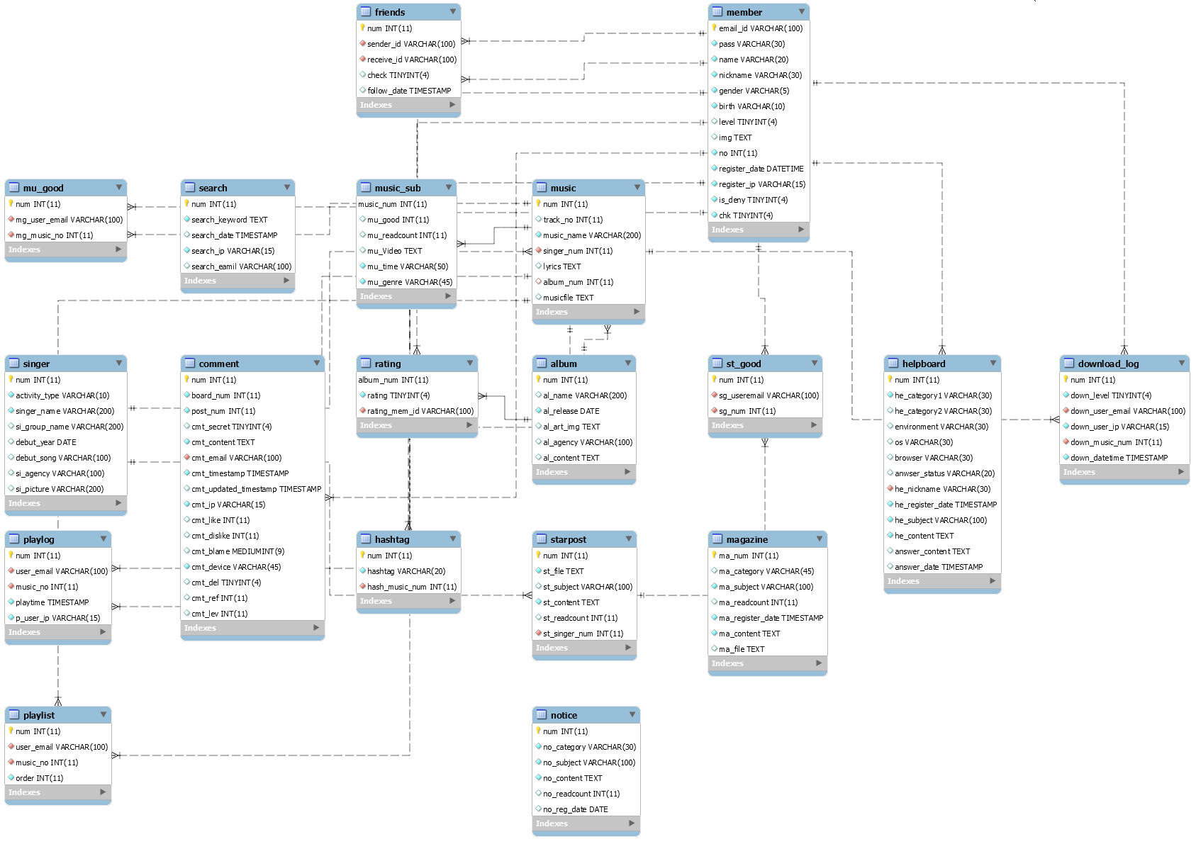
프로젝트 설계 Database ER-Diagram

Slide 8
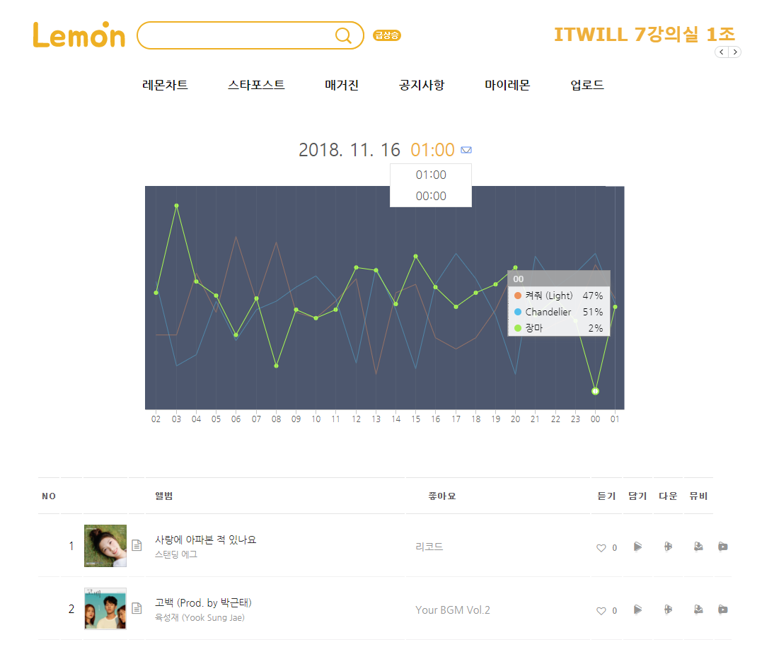
주요기능 실시간 음원 차트
1시간 단위로 음원 차트를 제공
Chart Library와 DB Scheduler, JSTL을 사용해서 자동으로 데이터가 정리되게 구현
음원 점수(스트리밍 40% + 다운로드 60%)는 높은 순으로 순위가 정해짐

Slide 9
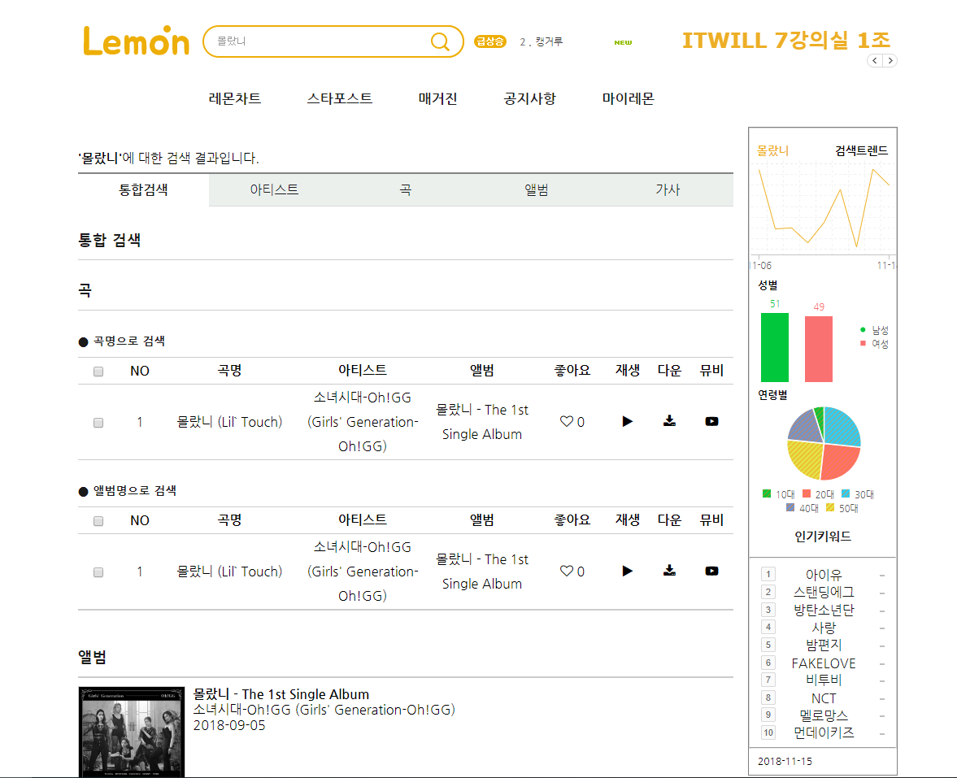
주요기능 음원 검색 차트
음원 검색 차트를 제공
검색한 검색어에 대한 10일 동안의 데이터를 분석하여 만들어진 차트
검색 횟수, 검색한 유저의 성별 및 연령대에 대한 별도의 차트를 우측에서 제공

Slide 10
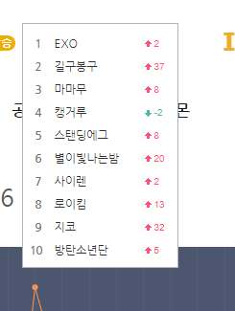
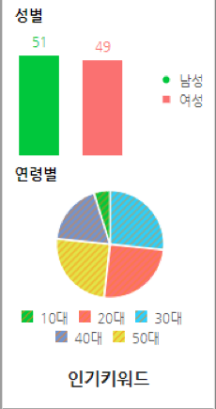
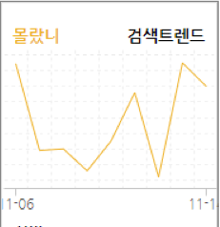
주요기능 음원 검색 차트

Slide 11
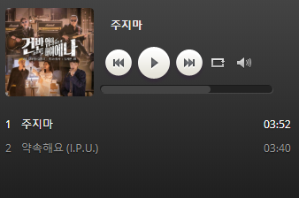
주요기능 음악 스트리밍
음악을 프로그램 다운로드 없이 바로 재생
JavaScript로 스트리밍 기능 구현
나만의 플레이리스트 생성
스트리밍 이외에 음원 다운로드 가능

Slide 12
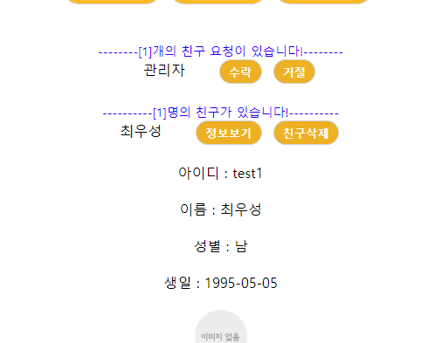
주요기능 친구 맺기
친구 맺기, 채팅하기 기능 구현
친구 맺기를 통해서 친구의 정보보기와
웹 소켓을 이용한 친구와 채팅하기 기능을 구현

Slide 13
프로그램 시연
http://localhost:8080/Lemon/main.mi

Slide 14

L E M O N music service
Thank you!

